Slide 1


PHÒNG GIÁO DỤC HUYỆN TIÊN LÃNG
TRƯỜNG TIỂU HỌC BẮC HƯNG
Nhiệt liệt chào mừng quý thầy cô
MÔN: Toán - Lớp 1
Bài 30: PHÉP CỘNG SỐ CÓ HAI CHỮ SỐ VƠI SỐ CÓ HAI CHỮ SỐ
Giáo viên giảng dạy: Đỗ Thị Hường

Slide 2
Bài 30:
PHÉP CỘNG SỐ CÓ HAI CHỮ SỐ VỚI SỐ CÓ HAI CHỮ SỐ.

Slide 3

Tiết 2:

Slide 4

Trò chơi: Hộp quà bí mật

Slide 5

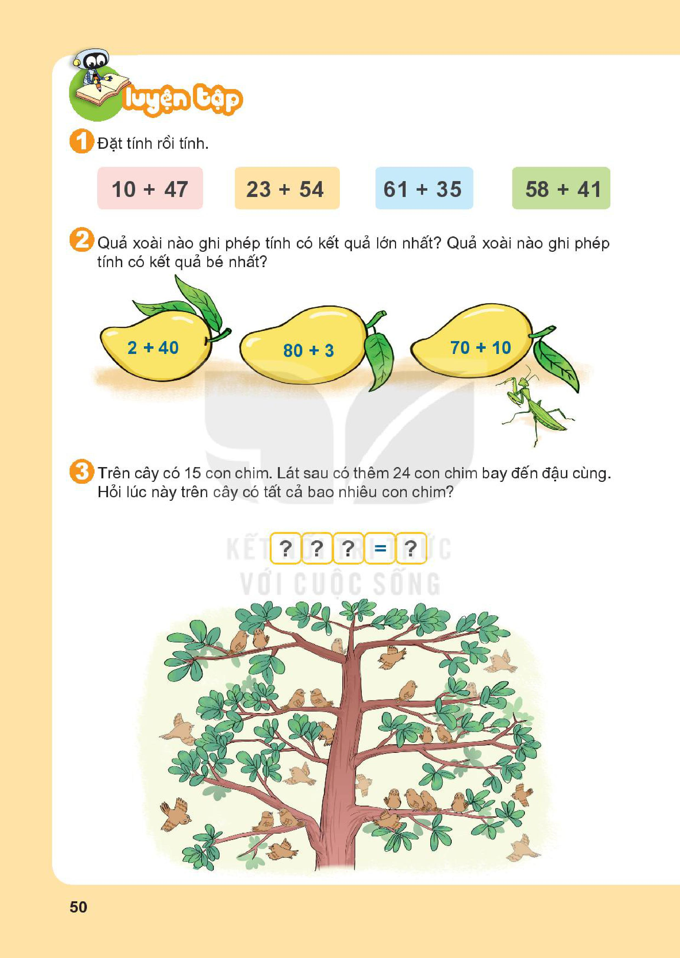
47
35
41
10
54
61
58
23
+
+
+
+
57
77
96
99

Slide 6

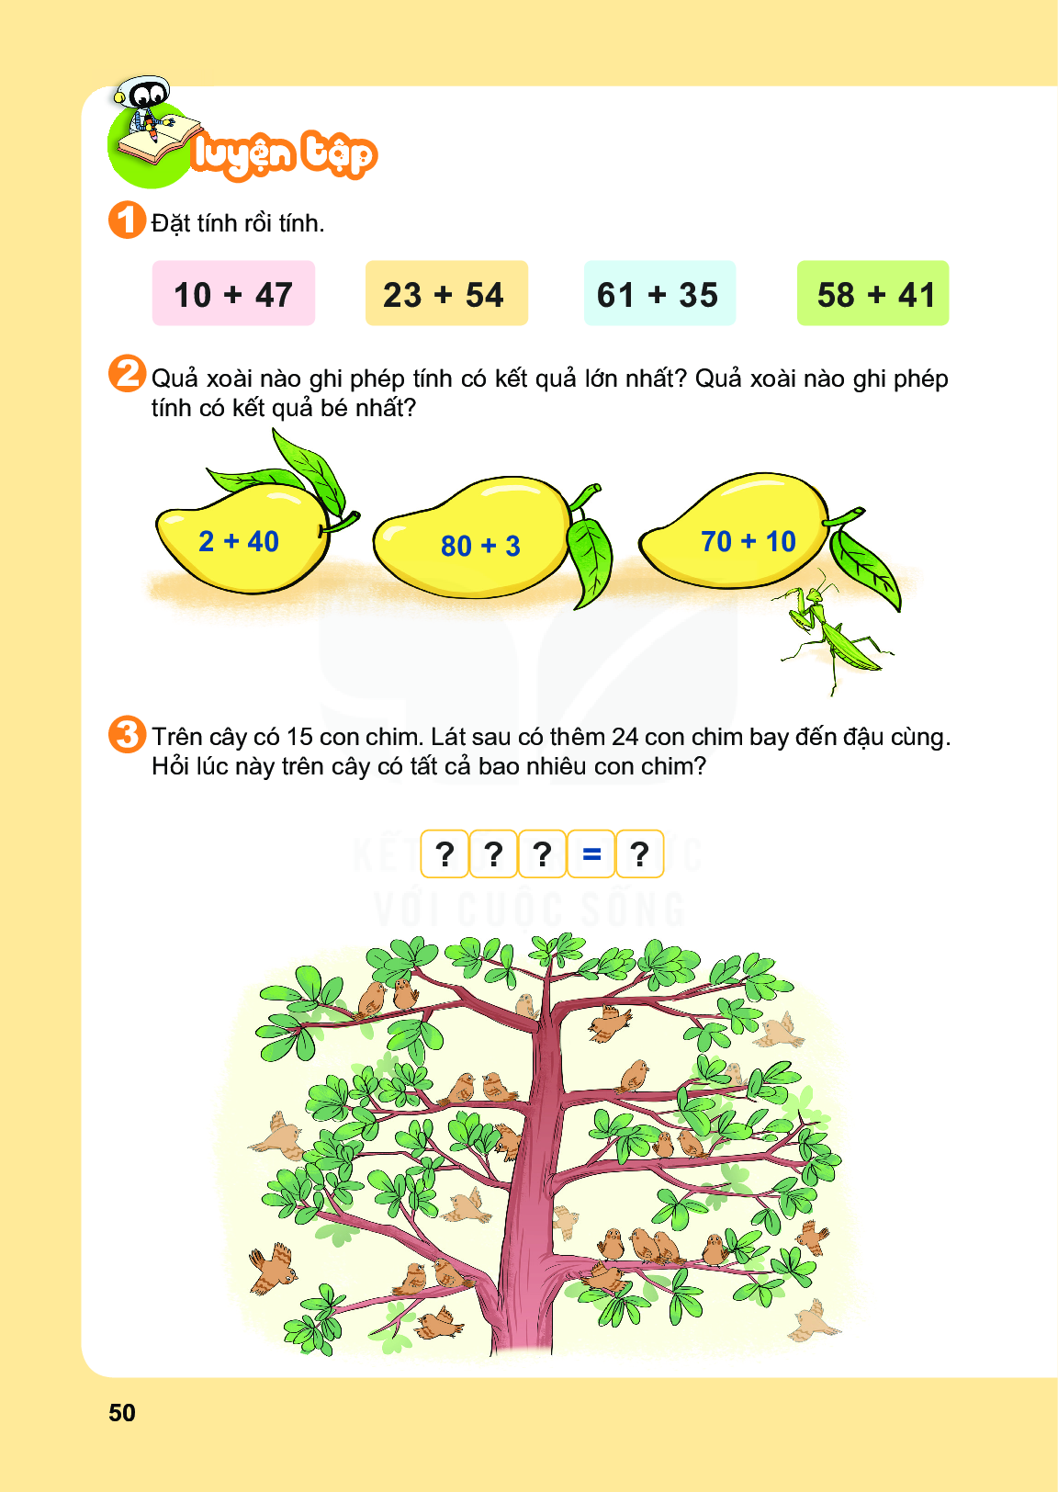
- Quả xoài nào ghi phép tính có kết quả lớn nhất?
80 + 3
- Quả xoài nào ghi phép tính có kết quả bé nhất?
2 + 40
42
83
80
Q123

Slide 7
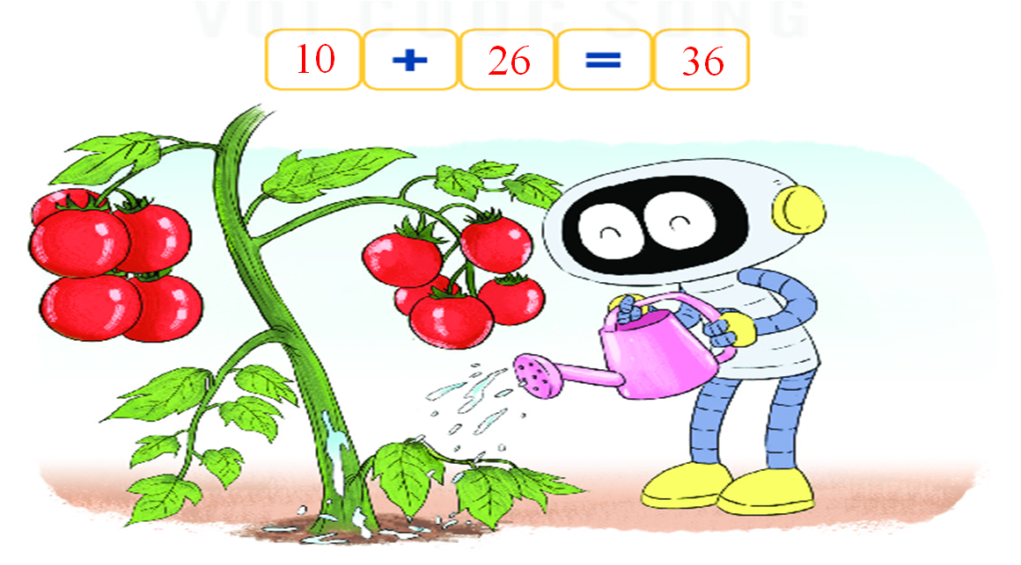
15
+
24
39

Slide 8
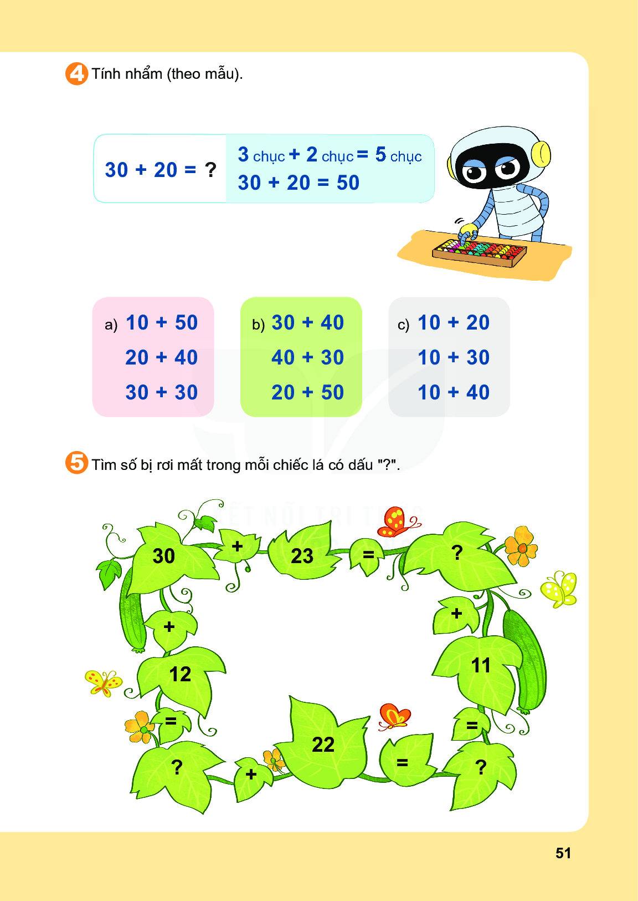
= 60
= 60
= 60
= 70
= 70
= 70
= 30
= 40
= 50

Slide 9
53
42
64

Slide 10




Slide 11




30 + 23 = ?
a. 50
b. 32
c. 53

Slide 12
30 + 12 = ?
a. 42
c. 22
b. 32

Slide 13
42 + 22 = ?
a. 66
b. 62
c. 64

Slide 14


Kính chúc các thầy cô giáo
Chúc các em học sinh
mạnh khỏe và hạnh phúc

